Slide 1
Minimizzare il seguente automa con stato iniziale T0
Realizzare il circuito corrispondente utilizzando flip flop SR

Slide 2
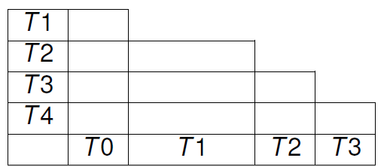
Minimizzare il seguente automa con stato iniziale T0
Notare che gli stati T5 e T6 sono irraggiungibili da T0, possono quindi essere rimossi

Slide 3
Minimizzare il seguente automa con stato iniziale T0
Notare che gli stati T5 e T6 sono irraggiungibili da T0, possono quindi essere rimossi
X
X
X
X
X
O
X
(0,3)(1,4)
X
X
T2 e T3 possono quindi essere rappresentati con unico stato

Slide 4
Minimizzare il seguente automa con stato iniziale T0
L’automa minimo è il seguente:

Slide 5
Tabella degli stati futuri

Slide 6
Tabella degli stati futuri ed equazioni

